Slide 1

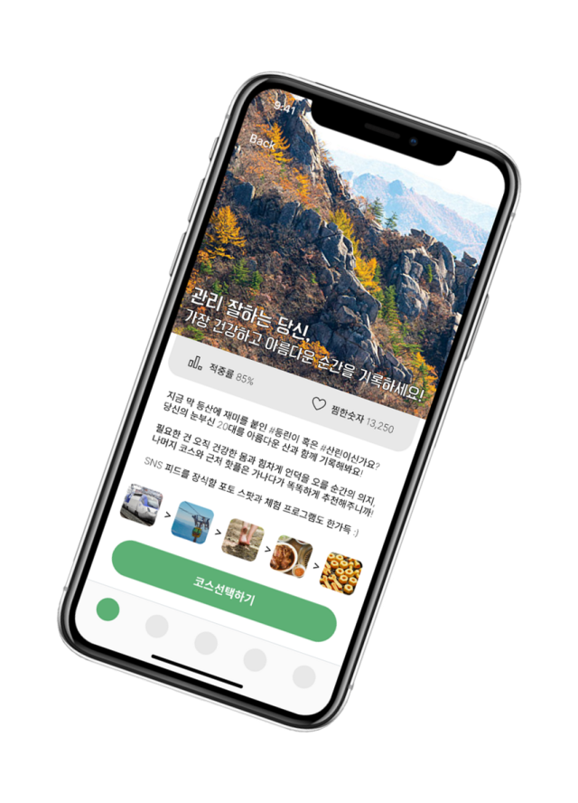

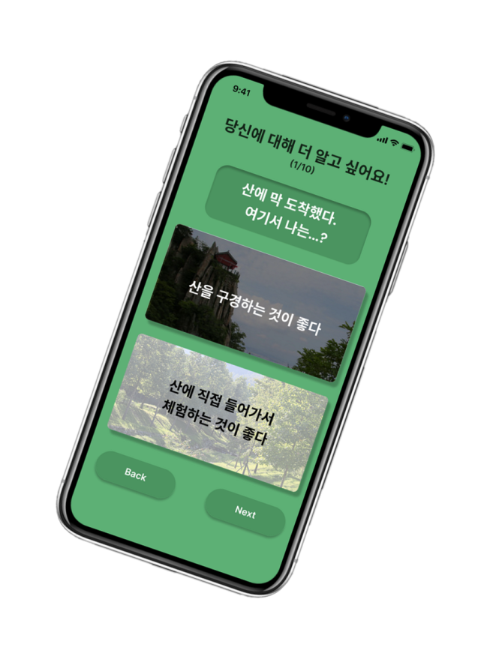
Notes:
- 가장 나다운 산림을 다녀오다, 가나다 발표 맡은 박준/박관빈.
- 산림프로그램을 포함한 여행코스를 제공하는 코스 추천 플랫폼 구상함.

Slide 2

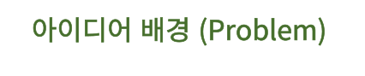








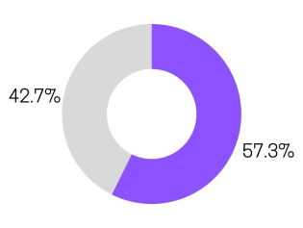
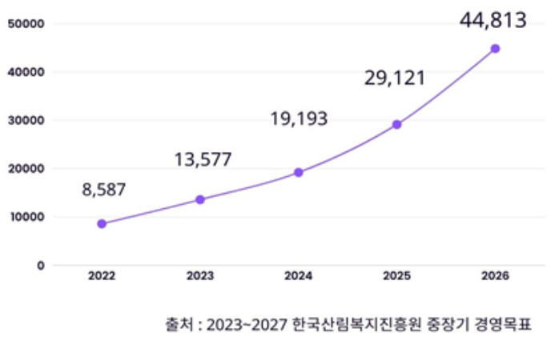

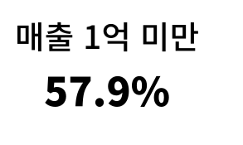




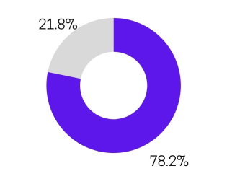
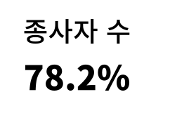

Notes:
- 산림복지사업의 미래가 동전의 양면과 같은 전망을 동시에 보이기 때문입니다.
- 우선 산림프로그램 이용객은 관련 지표에 따르면 5년 내 4배 상승할 것으로 전망됩니다.
- 그러나 산림복지업체 매출 ‘1억 미만’에 해당하는 업체가 과반으로, 영세성을 보이죠.
- 유망한 시장성에도 영세 업체들이 추가 고객을 유치하지 못하는 상황이라 유추했습니다.

Slide 3

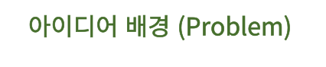









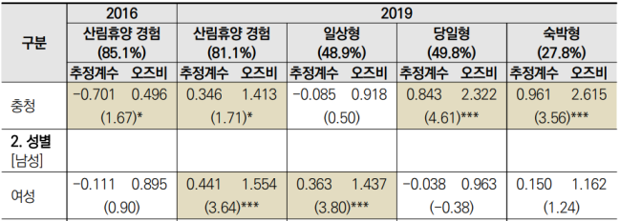
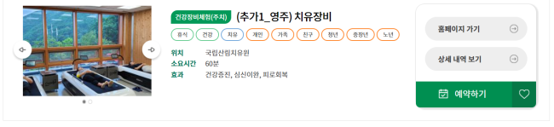


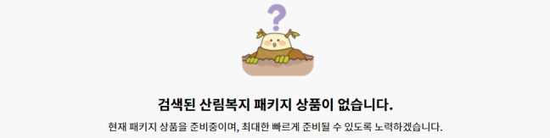
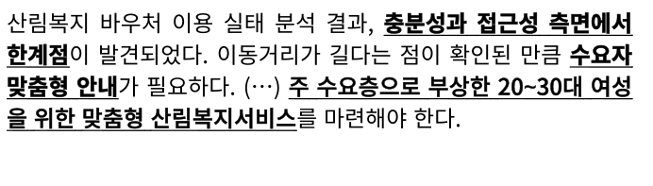
Notes:
산림청도 이를 체감해 ‘숲이랑’이란 국립공원 업체 리스팅 서비스 개발했는데요.
다만, 국립공원이 깔끔하게 정리돼 있는 반면, 패키지 상품의 가짓수 현저히 적습니다.
또한, 온라인 예약에 익숙한 MZ세대에겐 일일이 접속해 단일 프로그램을 예약하고 나머지 음식과 숙박 코스는 직접 짜는 게 매력도를 낮출 수 있겠다는 생각을 했습니다.
실제로 산림복지서비스 관련 연구에서는 접근성 문제 해결을 위해 수요자 맞춤형 안내가 필요하다고 언급했고, 주 수요층은 2030여성이라 보고됩니다.

Slide 4
직접 배경 : 산림프로그램 무경험자의 참여하지 않은 이유
2024.03.09-2024.03.14 구글폼 설문조사, 총 인원 46명
설문조사 결과, 20대는 산림프로그램으로의 접근성이 부족함
Notes:
주 수요층 및 팀빌딩에 따라 저희는 직접 2030 대상의 총 46명을 고객인터뷰를 진행한 결과,
산림프로그램 무경험자의 이유 중 67%는 홍보의 부재라고 답했습니다.

Slide 5




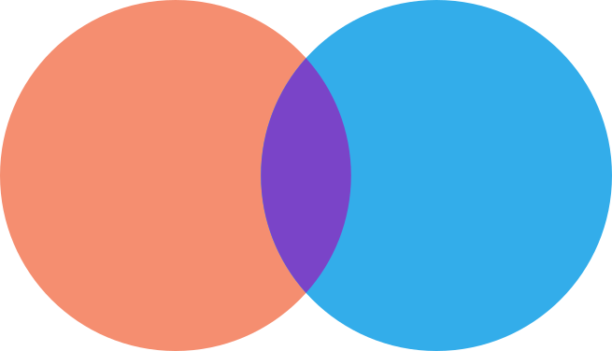

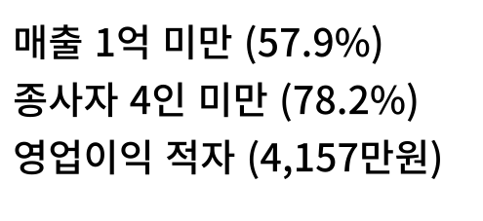

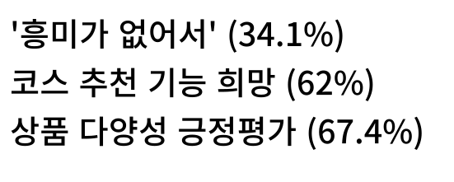


Notes:
앞선 내용에 따라 영세한 산림복지업체에게 홍보의 기회를,
2030 고객에겐 흥미로운 관심사를 제공할 수 있는,
산림복지시설 매칭 플랫폼을 구상했습니다.

Slide 6


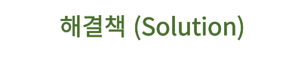



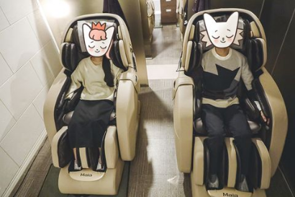
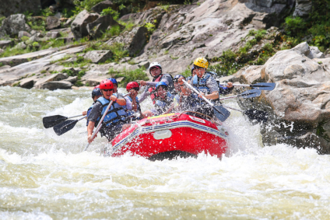













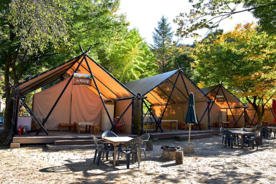
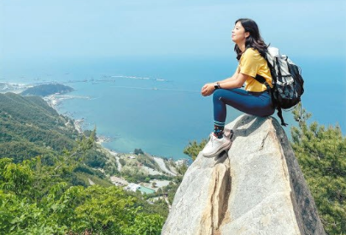


Notes:
플랫폼의 코스 성격을 구체화하기 위해 키워드를 검색하던 중
‘힐링’이란 공통된 관심사와 세대별 관심사를 추출할 수 있었는데요.

Slide 7

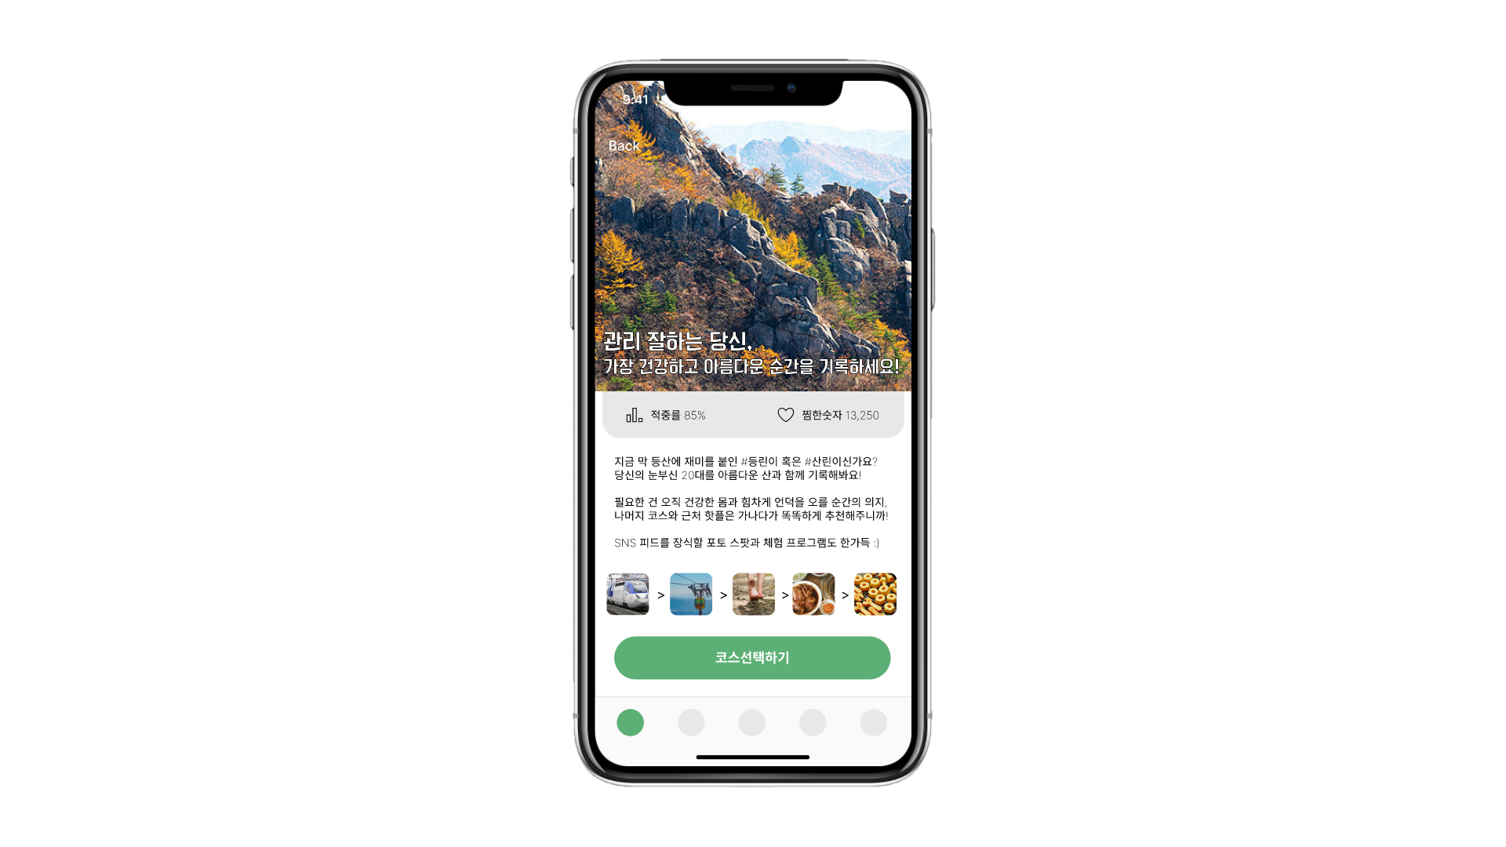
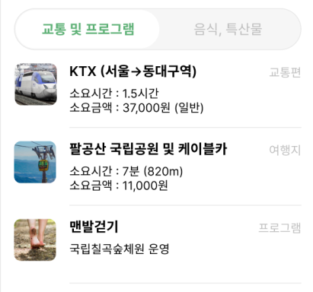


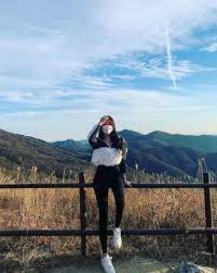
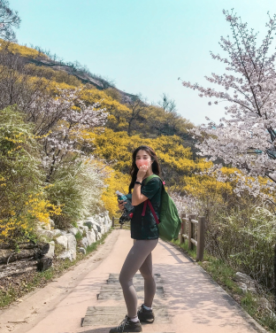




Notes:
이 중 주 수요층이 될 20대 여성을 위한 메인테마를 가정해 보았습니다.
건강한 몸과 산림 명소를 함께 피드에 올리고픈 욕구를 반영했으며, 이에 따라 포토스팟 및 체험 프로그램이 포함돼 있습니다.
또한 힐링데이트 및 레포츠와의 연관성도 고려했습니다.

Slide 8




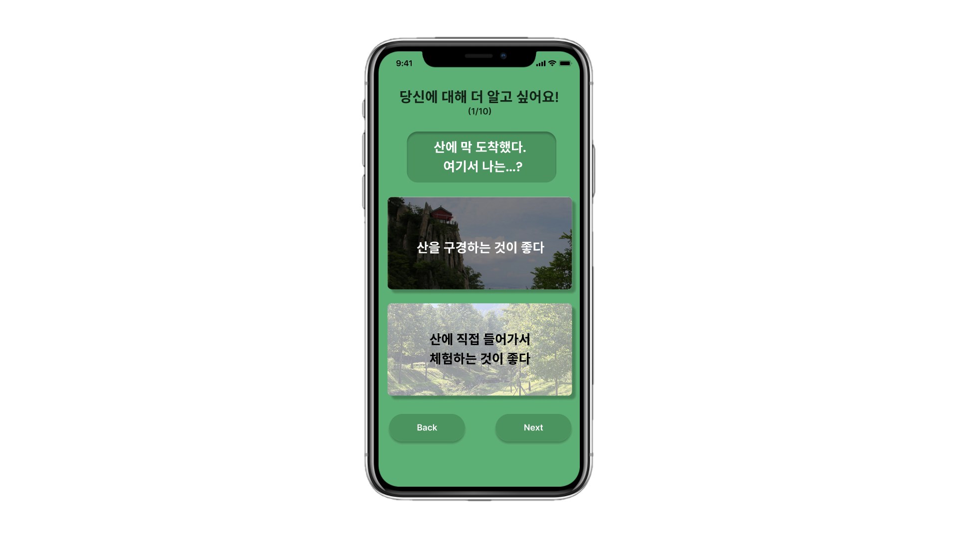
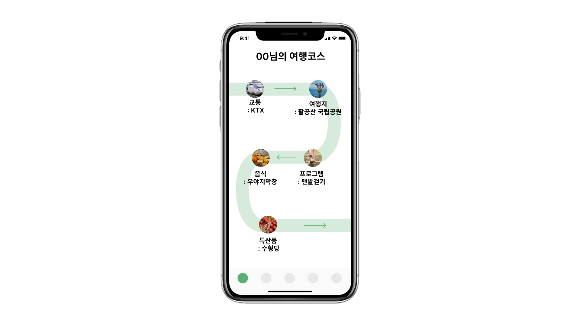
Notes:
따라서 가나다 플랫폼의 아이디어를 요약하자면,
이용자의 취향을 수집하고, 여행스타일을 구체화해
그들에게 맞는 맞춤형 테마 코스를 발굴하는 것입니다.

Slide 9

Notes:
카드형으로 고객의 기본 데이터를 수집,
이를 토대로 구축된 여행스타일에 따라,
자동으로 코스가 만들어져,
최종적으로 나다운 코스가 만들어집니다.

Slide 10
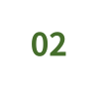

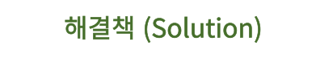


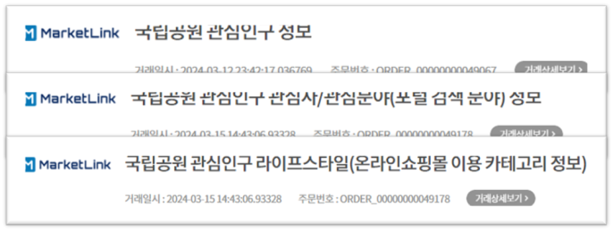
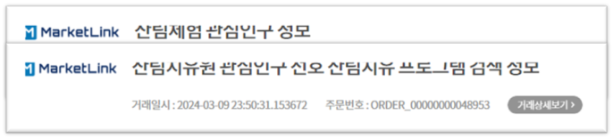

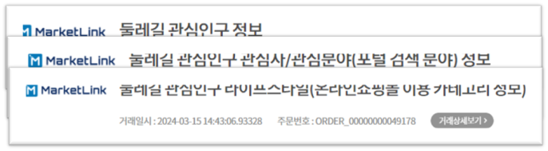




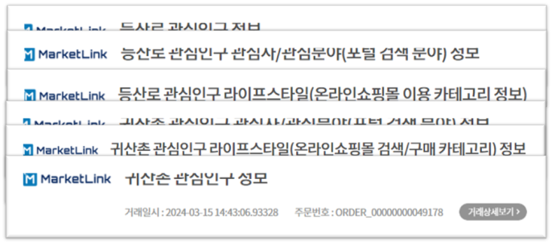
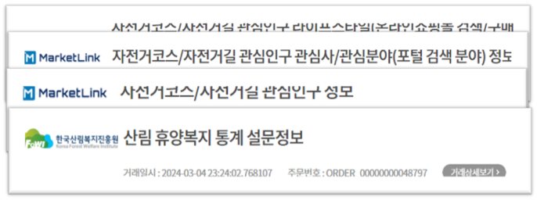
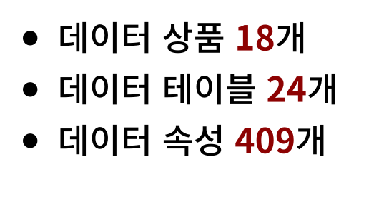

산림 데이터 조사
코스 큐레이션 및 추천을 위해 산림 빅데이터 거래소 내 데이터 조사
Notes:
우선, 빅데이터 거래소에 있는 산림 데이터를 조사함.

Slide 11
산림 데이터 흐름도
산림 데이터 활용 1 : 코스 큐레이션 (코스제작)
빅데이터
라벨링
인사이트 도출
사용자 정보
여행 스타일 분석
추천 모델
코스 데이터
검색
코스 추천
산림 데이터 활용 2 : 코스 추천
빅데이터
병합
인사이트 도출

Slide 12



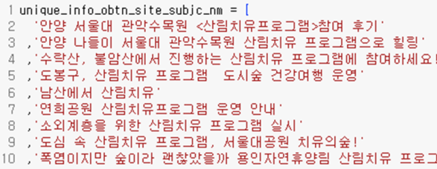
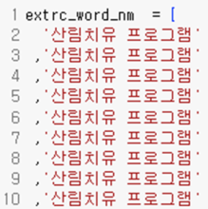
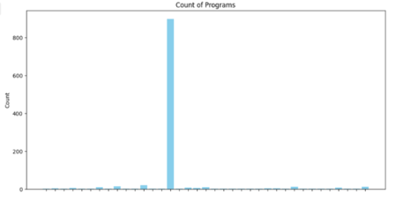

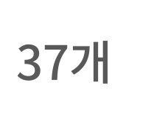
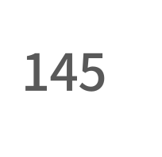


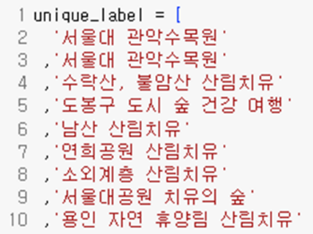
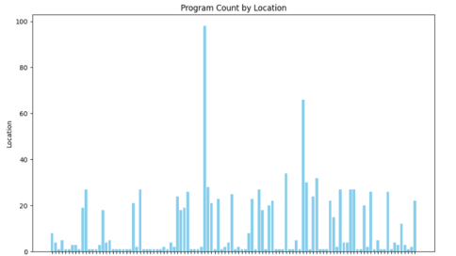

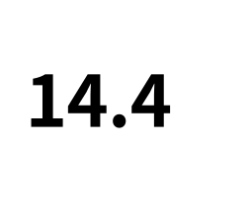
코스 큐레이션: 라벨링
데이터를 묶어 경향성을 보기 위해 Raw 데이터를 다시 라벨링
예) 어느 곳에서 열리는 산림치유 프로그램이 인기가 많을까?

Slide 13
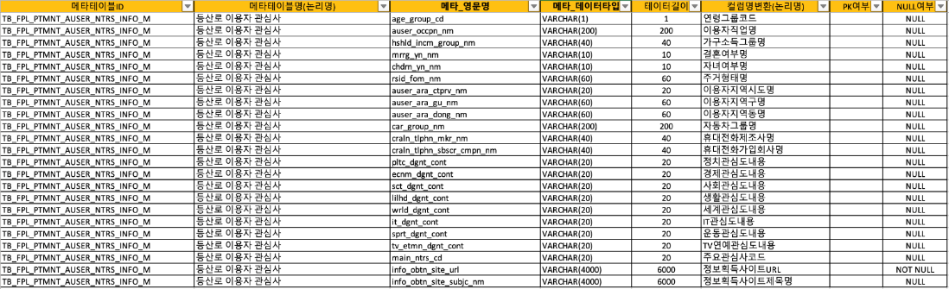
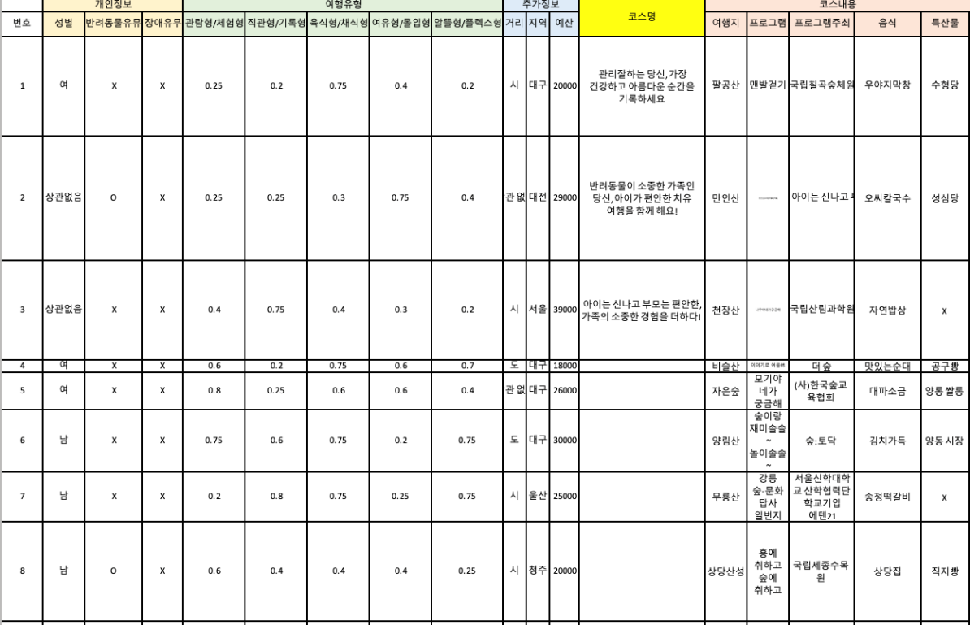
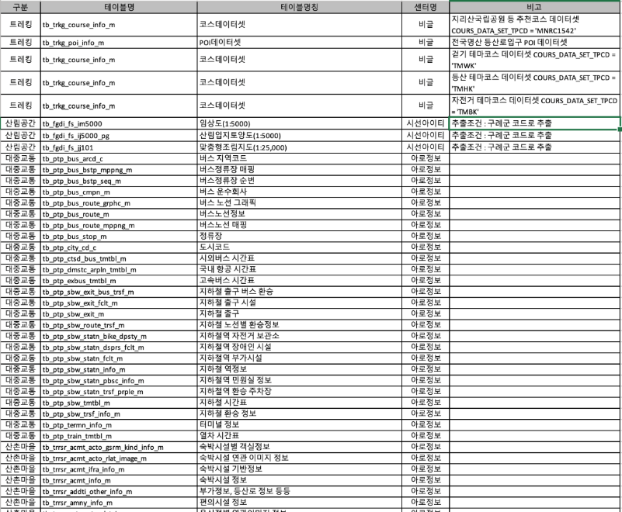
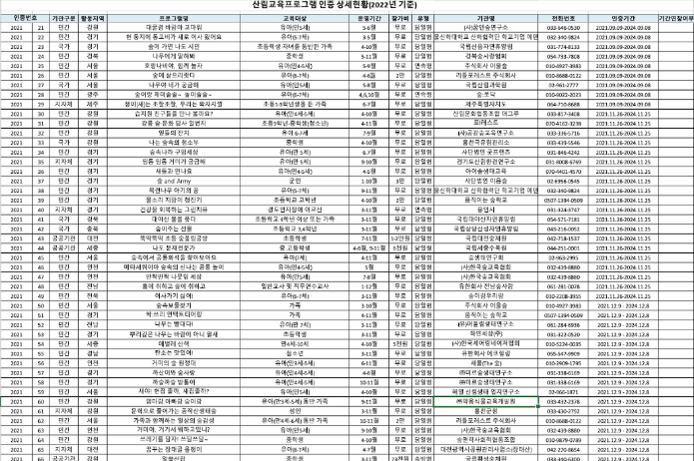
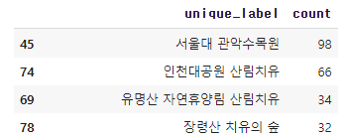
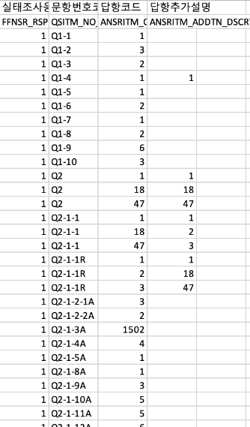
코스 큐레이션: 인사이트 도출
코스 큐레이션 시 데이터 기반 의사 결정
예) 산림 치유 프로그램은 관악 수목원, 인천 대공원 등에서 인기가 많다.

Slide 14


코스 추천: 산림 데이터 병합
데이터 상품 15개를 5가지 주제로 분류
5가지 주제 모두 3가지 공통 데이터 존재
관심 인구
131,480 개
라이프 스타일
544,508 개
국립
공원
등산로
자전거 코스
포털
검색
1,729,977 개
(데이터 수)
귀산촌
둘레길
데이터를 묶어 경향성을 보기 위해 개별 데이터 병합
예) 20대는 타 연령대에 비해 어떤 여행지를 많이 갈까?
Notes:
위에서 조사한 거래소 데이터 중 18개를 뽑아 5가지 주제로 분류
5가지 주제 3가지 공통 키워드 ->

Slide 15

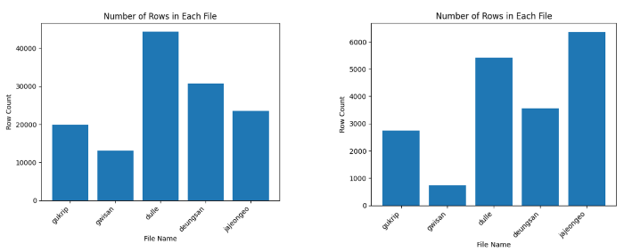
코스 추천: 인사이트 도출
전체와 타겟층을 비교하여 분석
Insight 도출
(예시 타겟층: 20대)
분석 및 시각화
“20대의 경우 타 연령대보다 자전거길과 둘레길을 많이 간다”
코스 추천 시 데이터 기반 의사 결정
예) 20대의 경우 자전거길과 둘레길이 포함된 코스의 노출 빈도를 높인다.

Slide 16




코스 데이터 검색
큐레이션된 139개 코스
추천된 50개 코스
3개 코스
2개 코스
사용자 정보 기반 필터
여행스타일 기반 필터
거리, 지역, 예산 등 태그 기반 필터
성별: 여
나이: 20대
반려동물: X
장애: X
즐기기: 체험형
남기기: 기록형
먹기: 육식형
계획하기: 여유형
예산짜기: 알뜰형
지역: 대구
거리: 시
예산: 25000
대구 ‘국립칠곡숲체원’ 이 포함된 사용자 맞춤 코스
큐레이션된 코스에 추천 모델 적용한 후 사용자가 코스 데이터 검색

Slide 17

























Notes:
- 이러한 개발 과정과 더불어 사업전략 역시 매우 중요할 것 같은데요.
- 저희는 유사 경쟁 플랫폼 3종인 데이트팝, 데이트립, 트리플을 선정했고, 이들에 대한 실제 고객 리뷰를 수집했습니다.
이때 세 어플을 지방코스 부족 / 검색 직관성 저하 / 자동 추천 기능의 부재 등의 Pain Point가 나타났는데요.
저희 플랫폼은 전국단위 산림 플랫폼이며, 터치 한번에, 관심사를 기반으로 한 코스를 추천하므로 이를 보완.

Slide 18









Notes:
유입 전략은 현실적인 자본 상황을 고려해 중소형 산악 유튜버에 대한 협찬을 고려했습니다.
브이로그나 산악영상 속에서 자연스런 홍보를 기대할 수 있을 것 같습니다.

Slide 19












Notes:
목표 시장은 OTA인 온라인여행플랫폼 시장을 기준으로
TAM-SAM-SOM 각각 24조, 4조, 7천억 단위로 설정했고요.

Slide 20






















Notes:
창업 마일스톤은 예창/초창과 이후 TIPS까지 활용하되,
신규 민간 산림복지전문업 업체와 제휴해서 구독제 모델을 구축하고자 합니다.
이후 최종적으론 모든 국립 민간 업체를 플랫폼에 유입시키는 걸 목표로 합니다.

Slide 21






개발 마일스톤
Rule Based AI 추천 시스템 (여행스타일, 태그 기반)
해커톤
축적된 사용자 데이터 (리뷰, 조회, 회원 정보) 기반
추천 시스템 개선
직접 데이터 수집 및 가공
BI 툴을 통한 데이터 기반 인사이트 도출
프로토타입 Mock-Up 및 아키텍처 구성
데이터 수집용 및 데이터 파이프라인 아키텍처 구성
해커톤

Slide 22














Notes:
사회적 가치의 경우 저희 팀내에서 자체 데이터와 1인 평균 소비금액을 토대로
코스 지역 내 소비 20억과 재가공 DB 1억 이상의 사회경제적 가치를 창출 할 수 있을 것이라 판단했습니다.

Slide 23
핵심 파트너십 | 핵심 활동 | 가치 제안 |  | 고객 관계 | 고객 세분화
 | 핵심 자원 |  |  | 채널
비용 구조 |  |  | 수익 구조
산림청
한국산림복지진흥원
정부 및 지방자체단체
(수도권 外 강원도〮영호남 권역)
창업 3년 이내 전문업 기업
고객인터뷰 반복
산림업체 업주 심층 인터뷰
큐레이팅 기술 고도화
빅데이터 재가공 및 모니터링
맞춤형 산림여행 코스추천
- 사용자 정보 수집 및 유형화
- 5개 기준 하 여행스타일 정립
현실 조건(거리〮예산) 기반의 맞춤형 추천 완성
올인원-원스탑 패키지 여행
- 이용 가능 교통수단 제시
- 인근 맛집 크롤링 후 후보 추천
- 방문 지역 특산품 구매 연결
GET : 산림 관련 중소형 유튜버 및 인플루언서 협찬
KEEP : 큐레이팅 이벤트
GROW : 유저 대상 설문조사 및 피드백 후 신규 테마 런칭
나만의 여행을 찾는 MZ
- 20대 중후반 여성
- 인스타그램 사용 빈도 高
사진 촬영을 위한 코스 탐색
반려인(견)과 함께하는 여행
- 30대 중반 or 4050
애견 동반 혹은 아이 동반 조건
입장 및 관리 용이한 식당/숙소 탐색 가능성.
어플리케이션 개발 인력
산림 분야 빅데이터
플레이스토어 & 앱스토어
네이버 산림관련 BAND
( #20대등산모임, #백패킹)
네이버 산림관련 카페
어플리케이션 개발비용 (무료 – 오픈소스 활용)
플랫폼 홍보비용 (3천만원 – 인플루언서 협찬 + SNS 캠페인 배너 광고 집행)
서비스 고도화 (15천만원 – TIPS 연구개발 지원금 충당)
중개 수수료 : 등록업체 대상 8~9% 부과 (*10~15% 이상 부담 체감(59%) 반영.)
구독서비스 : 등록업체 중 제휴 및 홍보 희망업체 대상 월 30만원 구독 서비스
(알고리즘 가중치 가점 부여 및 SNS 기업홍보 배너광고 활용)

Slide 24













Notes:
저희는 다수 해커톤 및 프로젝트를 진행한 개발팀과 더불어
교통 및 창업 관련 경진대회에서 성과를 거둔 기획팀의 콜라보로 팀의 안정성을 보장합니다.

Slide 25

Notes:
가장 나다운 산림코스를 추천하는 가나다, 이상으로 발표 마칩니다.

